Slide 1
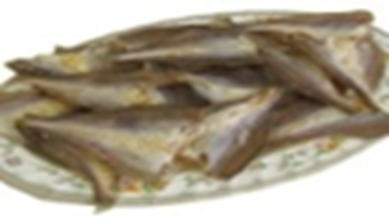
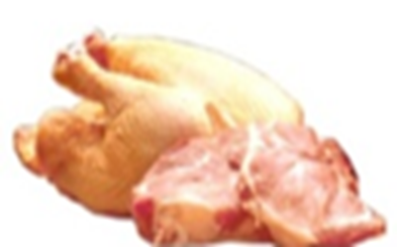
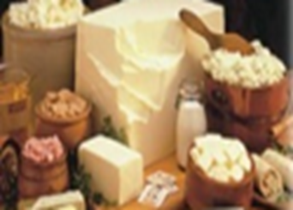
Пищевая и биологическая ценность продуктов животного происхождения
Преподаватель КФМК Ооржак Антонина Ламажаповна

Slide 2
План лекции:
1.Основные требования к пищевым
продуктам.
2.Классификация пищевых продуктов по устойчивости к хранению.
3.Классификация пищевых продуктов по
своей природе.
4.Пищевая и биологическая ценность
продуктов животного происхождения
(мясные, молочные, рыбные).

Slide 3
Основные требования к пищевым продуктам
1.Пищевые продукты должны обеспечивать организм питательными веществами:
белками, липидами, углеводами, витаминами, минеральными солями.
2. Продукты должны обладать определенной
калорийностью
3. Потребляемая пища должна быть безопасной
и безвредной
Качество продуктов обеспечивается
соблюдением : ГОСТ, ОСТ, ТУ.
Безопасность – СанПиН, ГН

Slide 4
Классификация пищевых продуктов по устойчивости к хранению
1. Особо скоропортящиеся продукты;
2. Скоропортящиеся изделия;
3. Не скоропортящиеся.

Slide 5
Особо скоропортящиеся продукты - продукты, которые не подлежат хранению без холода и предназначены для краткосрочной реализации:
молоко, сливки пастеризованные;
охлажденные полуфабрикаты из мяса, птицы, рыбы, морепродуктов, сырых и вареных овощей, все продукты и блюда общественного питания;
свежеотжатые соки;
кремово-кондитерские изделия, изготовленные с применением ручных операций;
скоропортящиеся продукты во вскрытых в процессе реализации упаковках.

Slide 6
К скоропортящимся относятся :
продукты переработки мяса, птицы, яиц, молока, рыбы и нерыбных объектов промысла;
мучные кремово-кондитерские изделия с массовой долей влаги более 13%;
кремы и отделочные полуфабрикаты, в т.ч. на растительных маслах;
напитки;
продукты переработки овощей;
жировые и жиросодержащие продукты, в т.ч. майонезы, маргарины;
быстрозамороженные готовые блюда и полуфабрикаты; все виды пресервов;
термизированные кисломолочные продукты ,стерилизованные молочные продукты

Slide 7
К не скоропортящимся <*> относятся пищевые продукты, не нуждающиеся в специальных температурных режимах хранения при соблюдении др. установленных правил хранения (алкогольные напитки, уксус);
сухие продукты с содержанием массовой доли влаги менее 13%;
хлебобулочные изделия без отделок, сахаристые кондитерские изделия, пищевые концентраты.
<*> За исключением специализированных продуктов для детского и диетического питания.

Slide 8
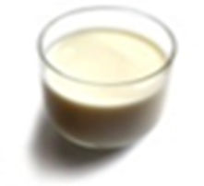
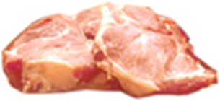
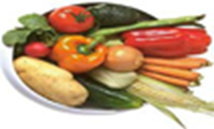
Классификация пищевых продуктов по своей природе
1.Продукты животного происхождения:
мясо и мясопродукты, рыба и морепродукты, молоко и молочные продукты, яйца, жировые продукты.
2. Продукты растительного происхождения:
хлебобулочные и крупяные изделия, овощи, фрукты и бахчевые, сахар и кондитерские изделия

Slide 9
1.Продукты животного происхождения
Источниками полноценного белка, содержащего полный набор незаменимых аминокислот в количестве достаточном для биосинтеза белка в организме человека, являются продукты животного происхождения (молоко, молочные продукты, яйца, мясо и мясопродукты, рыба, морепродукты).
Белки животного происхождения усваиваются организмом на 93-96%.

Slide 10
Для взрослых рекомендуемая в суточном рационе доля белков животного происхождения от общего количества белков – 50%.

Slide 11
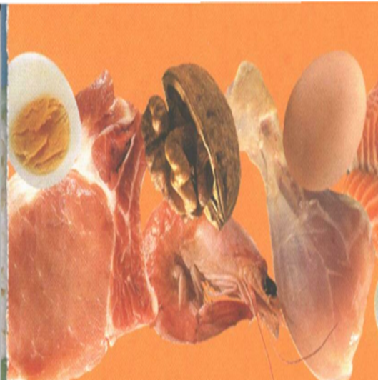
1.Продукты животного происхождения
Биологическая ценность мяса Мясо – один из основных источников животных белков и жиров.
Калорийность ккал в 100 г 120-180.
Содержание белка в мясе – 16-20%, жиров – 4-30%.
Белки мяса – это миозин и миоген, находящиеся в мышечной ткани. Они содержат незаменимые а/к, благоприятно сбалансированные между собой.
Белки соединительной ткани – коллаген, эластин содержат не все аминокислоты, кроме того, их избыточное потребление отрицательно сказывается на функции почек.

Slide 12
Жиры мяса
относятся к тугоплавким жирам, что обусловлено содержанием твердых насыщенных жирных кислот (говядина и баранина).
Свиной жир содержит некоторые полиненасыщенные жирные кислоты, он менее тугоплавкий.
Холестерин: в говяжьем жире – 77 мг %, в бараньем – 29 мг %, в свином – 74 мг %.
Жир тощего скота обладает меньшей биологической ценностью и характеризуется низкой усвояемостью.

Slide 13
Углеводы: содержатся в виде гликогена в мышцах
1-2%, в печени 5%.
Минеральный состав:
Макроэлементы: Р,K; натрий,магний
Микроэлементы: Fe, Cu, Zn, J;.
Витамины: тиамин, рибофлавин, пиридоксин, никотиновая и пантотеновая кислота, холин, В12, А.
Внутренности (субпродукты) – печень, почки и др. содержат меньше белков, но очень богаты витаминами А, группы В и другими.

Slide 15
Экстрактивные вещества мяса
Растворимые в воде азотистые экстрактивные вещества мяса придают ему своеобразный аромат и вкус и возбуждают секрецию пищеварительных соков и деятельность нервной системы.
При варке мяса от 1/3 до 2/3 экстрактивных веществ переходит в бульон, поэтому отварное мясо предпочтительно в химически щадящих диетах.
Виды азотистых экстрактивных веществ
1. Азотистые (креатинин, креатин-фосфат, пуриновые основания).
2. Безазотистые (гликоген, глюкоза, молочная кислота).
Мясо взрослых животных более богато экстрактивными веществами, чем молодого.

Slide 16
Пищевая ценность мяса
К показателям, характеризующим пищевую ценность мяса относят:
Содержание внутримышечного жира (содержит комплекс липидных соединений, обеспечивающих вкус и аромат мяса).
Влагосвязывающая (влагоудерживающая) способность мяса (обеспечивает сочность).
Интенсивность окраски (зависит от содержания миоглобина, которого больше в упитанных животных)

Slide 17
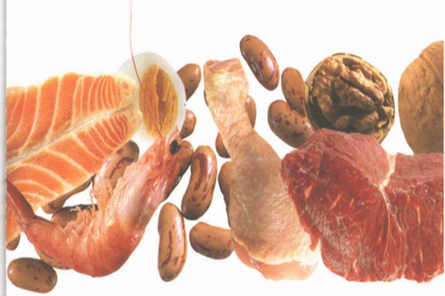
Для получения доброкачественного мяса необходимо учитывать
1.Состояние здоровья животного
2. Правильность убоя ,экспертизу животного и мясной туши
3. Контроль за хранением , транспортировкой и реализацией мяса.

Slide 18
Способы консервирования мяса
1.Замораживание- лучший способ, не теряется питательная ценность.
2.Стерилизация – консервирование в банках, мало меняется пищевая ценность.
3.Соление – самый плохой способ, ибо пищевые вещества переходят в рассол, который не используется.

Slide 19
Санитарно-гигиеническая экспертиза мяса базируется на показателях его свежести и данных гельминтологического исследования.
Оценка свежести мяса проводится по результатам:
органолептического исследования,
физико-химического исследования
бактериоскопии.

Slide 20
Органолептические свойства
Свежее мясо имеет:
темно-красный цвет, поверхность блестящая, сухая (корочка подсыхания ) , ямка от надавливания пальцем быстро (1 мин.) выравнивается (тургор мяса), запах приятный.
Для доброкачественности мяса имеет большое
значение корочка подсыхания .
Она имеет большое санитарное значение для предупреждения от проникновения микробов в толщу мяса.

Slide 21
Мясо подозрительной свежести имеет сухую поверхность с темной корочкой или покрыто слизью.
На разрезе – бледное, без блеска, липкое.
Упругость снижена: ямка после надавливания выравнивается медленно.
Запах кисловатый со слегка затхлым оттенком.
Тканевой жир имеет сероватый цвет, размазывается, немного липкий. Костный мозг темно-желтый, уменьшен в объеме.
Несвежее мясо на поверхности сухое, местами позеленевшее или покрыто слизью. На разрезе имеет зеленоватый или сероватый цвет. Упругость утрачена: ямка после надавливания не выравнивается. Запах гнилостный. Тканевой жир серый, липнет к пальцам. Костный мозг темный, мягкий, не заполняет просвета трубчатых костей.

Slide 22
Для распознавания начальных признаков порчи рекомендуется проделать пробы на свежесть
1.Нагреть острый нож, проткнуть мясо ближе к суставам – запах от ножа слегка гнилостный (проба шпилькой).
2. Опустить мясо в кипяток на короткое время – слабый неприятный запах.
3. Пробная варка 20 – 30 минут – бульон мутный, серый, хлопья с неприятным запахом.

Slide 23
Эпидемиологическое значение
С потреблением мяса связано возникновение у человека некоторых гельминтозов. К ним относятся тениидоз, трихинеллез, эхинококкоз и фасциолез.
Инфекционные болезни: сибирская язва, сап, бешенство, бруцеллез, чума свиней туберкулез, ботулизм.
Такое мясо подлежит уничтожению с соблюдением необходимых мер.

Slide 24
2.Молоко и молочные продукты
Пищевая и биологическая ценность молока
Пищевая ценность:
1.Сбалансированность компонентов
2.Легкая усвояемость
3.Высокая используемость организмом
компонентов молока на пластические и синтетические цели.
4. Антисклеротическая направленность (нормализация холестерина крови).
5. Наименьшее возбуждающее действие на секрецию пищеварительных желез (диетический продукт).
6. Низкая приедаемость (можно употреблять несколько раз в день).

Slide 25
Химический состав коровьего молока следующий:
белков 3,5%,
жиров 3,4% (не менее 3,2%),
углеводов в виде молочного сахара (лактозы) – 4,6%,
минеральных солей 0,75%,
воды 87,8%.
Калорийность - 69 ккал.
Женское молоко содержит 1,25% белка, следовательно, и коровье и всякое другое молоко требует разбавления при вскармливании грудных детей.

Slide 26
Биологическая ценность
Белки молока биологически полноценные, содержат незаменимые аминокислоты.
Представлены белки: казеином, лактоальбумином, лактоглобулином
Казеин – фосфопротеин , связан с кальцием молока, образуя фосфаткальциевый комплекс – биоактивное вещество.
Альбумин – содержит серусодержащие аминокислоты, близок к альбумину сыворотки крови.
Глобулин молока обладает антибиотическими свойствами, является фракцией сывороточных белков, в которую входят антитела.

Slide 27
Липиды молока
1. Благодаря низкой температуре плавления (в пределах 28-36˚С) и высокой дисперсности молочный жир усваивается на 94-96%.
2. Богаты ненасыщенными жирными кислотами (20 жирных кислот).
3. В молочном жире представлены фосфолипиды (0,03 г в 100 г коровьего молока) и холестерин (0,01 г).
4. Содержат жирорастворимые витамины.
5. Имеют хорошую усвояемость.
6. Высокие вкусовые свойства и низкую приедаемость .

Slide 28
Углеводы молока
Углеводы в молоке находятся в виде молочного сахара или лактозы.
Это единственный углевод молока, нигде более ни встречающийся.
Лактоза – дисахарид, при гидролизе распадается на глюкозу и галактозу.
Преимущества:
1. Не вызывает интенсивного брожения в кишечнике.
2. Оказывает нормализующее действие на кишечную микрофлору.
Непереносимость молока, отмечаемая у многих людей, обуславливается отсутствием в организме ферментов, расщепляющих галактозу

Slide 29
ВИТАМИНЫ
Молоко содержит все жиро-(К,Е,Д,А) и практически все водорастворимые витамины (С,В1,В2,В6,В12,РР), биотин, фолиевую пантотеновую кислоту.

Slide 30
Минеральные соли
Макроэлементы входящие состав молока кальций фосфор , калий, натрий, железо, сера
Из микроэлементов содержится цинк, медь, йод, фтор, марганец и др.
Кальций – трудноусвояемый элемент.
Его усвояемость зависит от количества жира (на 1г жира -0,008г Са )
Молоко – основной источник усвояемого Са и Р.
Соотношение Са : Р = 1: 1,5
Са : Mg = 1 : 0,7.
Потребление 0,5 л молока в сутки на 80 % обеспечивает организм усвояемым кальцием.

Slide 31
Пастеризация молока -
Массовый обязательный метод обработки молока с целью ликвидации кишечных инфекционных вспышек и отравлений.
Длительная пастеризация – при температуре 65 град. С 30 минут.
Кратковременная – 75 град. С 20 минут.
Моментальная пастеризация – 90 град. С при температуре 1-2 минуты.
Пастеризация молока обеспечивает отмирание 99 % микроорганизмов.

Slide 32
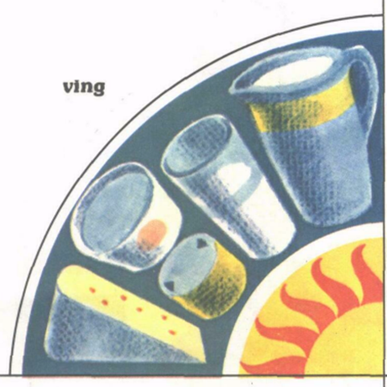
Эпидемиологическая значимость молока
1. Пищевые отравления.
2. Глистные инвазии.
3. Инфекционные кишечные
заболевания (дизентерия, сальмонеллез).
4. Туберкулез.
5. Зоонозные инфекции (ящур, бруцеллез).
6. ООИ (сибирская язва, бешенство, чума рогатого скота)

Slide 33
Определение фальсификации молока
Разбавление водой – определяется по уменьшению плотности молока.
Снятие сливок – определяется по увеличению плотности.
Разбавление водой и снятие сливок – определяется по цвету и количеству жира.
Наличие соды в молоке – сода добавляется для того, чтобы задержать скисание молока, определяется по реакции с розоловой кислотой.
Наличие примеси крахмала – добавляется с целью маскировки разбавления водой, определяется по реакции с йодистым калием.

Slide 34
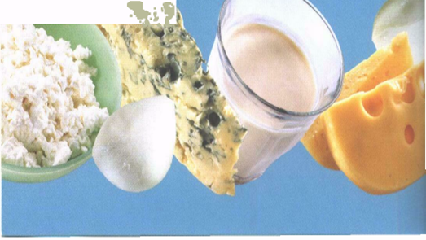
Молочные продукты
Результат направленной и регулируемой деятельности молочнокислых бактерий. В результате их жизнедеятельности молоко изменяется и приобретает новые:
а) вкусовые, б) диетические, в) биологические,
г) лечебные свойства.
Кисломолочные напитки - простокваша,
кефир, ацидофилин, ряженка, йогурт,
айран, варенец, кумыс.

Slide 35
Молочнокислые продукты
1. Лучше и быстрее усваиваются (через час молоко усваивается на 30 %, кефир – на 100 %).
Что же происходит:
При сквашивании белок молока подвергается пептонизации (частичному расщеплению) и для усвоения в желудке не требуется обработки, как для молока.
2. Молочная кислота обладает антибиотической активностью (ацидофильная, молочнокислый стрептококк).
3. Молочная кислота и молочнокислые живые бактерии тормозят развитие гнилостных и других немолочных, в т. ч. патогенных бактерий

Slide 36
Молочнокислые продукты
4. Молочно-кислые бактерии продуцируют витамины группы В.
5. Оказывают оздоровляющее действие на кишечную микрофлору.
6. Улучшают желудочную секрецию.
7. Нормализуют перистальтику кишечника.
8. Снижают газообразование в кишечнике.

Slide 37
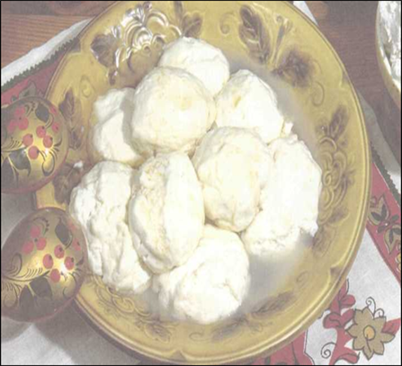
Молочнокислые продукты
Творог
Обладает большой биологической ценностью:
1. Большое содержание а/к метионин (предупреждает жировую инфильтрацию печени).
2.Белок и кальций в значительно большей концентрации.
Способствует выведению из организма холестерина (лечебное средство при атеросклерозе)
3. Обладает диуретическим действием, показан при нарушении азотвыделительной функции почек, декомпенсированных заболеваниях сердца, гипертонической болезни.

Slide 38
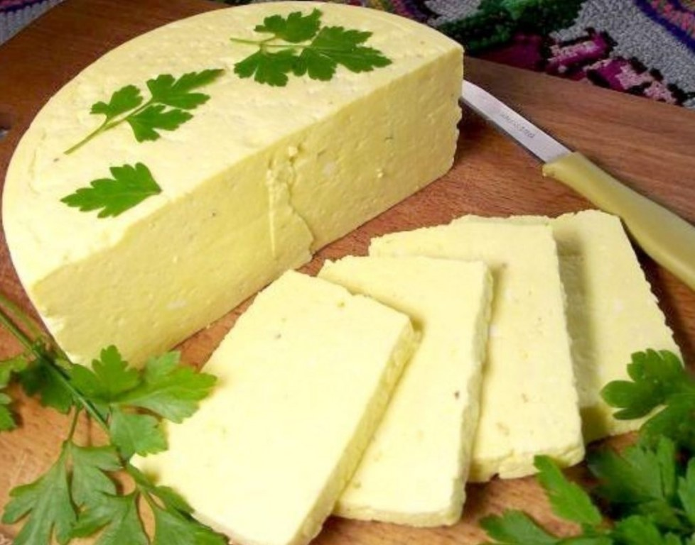
СЫРЫ
В процессе производства сыров происходят
изменения белков, что положительно
сказывается на усвоении и использовании для
тканевого синтеза, при этом не образуются вредные соединения (индол, скатол), свойственные распаду белков.
СЫР - Биологически ценный продукт:
высокоценные белки (20-30 %), жиры (25-30 %), кальций, фосфор, которые хорошо сбалансированы.

Slide 39
Масло
Масло сливочное – жиров до 83 %, комплекс жирорастворимых витаминов, белково-лецитиновый комплекс.
Масло топленое – до 99 % молочного жира.
Маргарин – готовится на основе гидрогенизированного растительного масла; к основе добавляется молоко, сливочное масло.

Slide 40
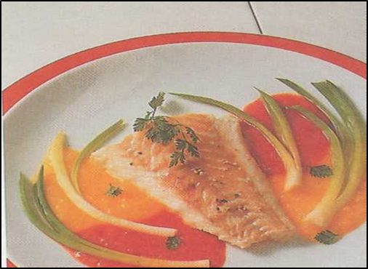
3. Рыба
Биологическая ценность
1. Белки – в рыбе до 12% это –
полноценные белки, некоторых аминокислот
(лизина, тирозина, триптофана)
в рыбе больше чем в мясе.
Большое содержание аргинина,
гистидина, лизина, триптофана позволяет широко включать рыбу в рацион детей.
Большое содержание метионина относит рыбу к продуктам, имеющим липотропные свойства.

Slide 41
2. Липиды - до 8%, распределены они неравномерно. Ненасыщенные жирные кислоты составляют 80-92%,
3. Витамины группы В, никотиновую кислоту.
Рыбий жир витамины А и Д.

Slide 42
4. Углеводы до 5 %.
5. Минеральные вещества- больше всего кальция; имеется магний, натрий, калий, фосфор, железо.
6.Микроэлементы- йод, медь, цинк, мышьяк, свинец.
Химический состав мяса рыбы зависит: от возраста, времени года, условий питания и других факторов.

Slide 43
Эпидемиологическое значение
1. Гельминтозы – дифиллоботриоз, описторхоз.
2. Инфекционные заболевания.
3. Пищевые отравления

Slide 44
Отбор проб рыбы. При отборе обращают внимание на состояние тары и маркировки исследуемой партии.
Исходный образец –сумма отдельных выемок, отобранных из разных мест партии.
Средняя проба(лабораторная)-часть исходного образца, направляемая для лабораторных испытаний

Slide 45
Гигиеническое нормирование продуктов животного происхождения по показателям безопасности

Slide 46
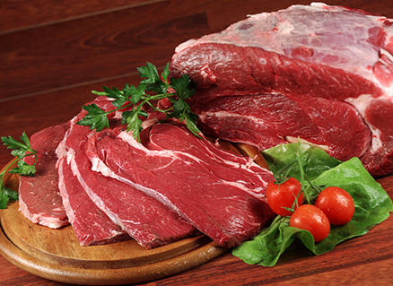
Мясо, в том числе полуфабрикаты,
Показатели:
Токсичные элементы:
свинец 0,5 мг/кг
мышьяк 0,1 мг/кг
кадмий 0,05 мг/кг
ртуть 0,03 мг/кг
Избыточное количество данных элементов может привести к последствиям, таким как:
Свинец: заболевание костной системы, кариес зубов, артропатия , развитие атеросклероза, повышение артериального давления, запор, боли в животе, истощение, анемия, снижение иммунитета

Slide 47
Мышьяк: сильные боли в животе, понос и рвота, затруднение дыхания, синюшность лица, судороги. Такое острое отравление в большинстве случаев заканчивается смертью, причиной которой является острая сердечная недостаточность.
Кадмий: невыносимая боль в мышцах, непроизвольные переломы костей (кадмий способен вымывать кальций из организма), деформация скелета, нарушения функций легких, почек и других органов. Излишек кадмия может вызывать злокачественные опухоли.
Ртуть: общая слабость, отсутствие аппетита, головная боль, боль при глотании, металлический вкус во рту, слюнотечение, набухание и кровоточивость десен, тошнота и рвота.

Slide 48
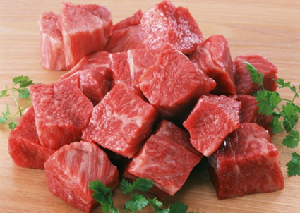
Антибиотики:
левомицетин - не допускается
тетрациклиновая группа - не допускается
гризин - не допускается
бацитрацин - не допускается
Всем известно, что прием антибиотиков понижает сопротивляемость и на какой-то период после организм становится более восприимчивым к различным заболеваниям, вызываемым болезнетворными микроорганизмами.

Slide 49
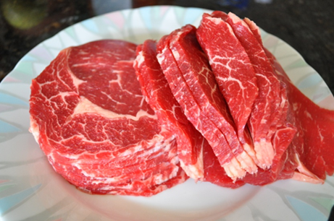
Пестициды:
Гексахлорциклогексан 0,1 мг\кг
ДДТ и его метаболиты 0,1 не более мг\кг
Пестициды оказывают токсичное
действие на организм, поражают центральную нервную систему, внутренние органы, обладают мутагенным эффектом.
Радионуклиды:
цезий-137 160
стронций-90 50
Радионуклиды убивают иммунные клетки, нарушая способность
лейкоцитов к фагоцитозу. Кроме того, радионуклиды вызывают
различные мутации, нарушая иногда даже код ДНК.
Накапливаясь в организме, радионуклиды вызывают лейкозы, саркомы,
онкологические заболевания.

Slide 50
Высокое содержание КМАФАнМ (количество мезофильно аэробных и факультативно анаэробных микроорганизмов) в продуктах питания может вызвать пищевое отравление с признаками диареи, гастроэнтерита.
Некоторые типы кишечной палочки вырабатывают опасные токсины в процессе своей жизнедеятельности (преимущественно эндотоксины), которые могут привести к возникновению отравления.
В наибольшей степени восприимчивы к данному заболеванию дети раннего возраста, пожилые и ослабленные люди.
Данное заболевание протекает в виде различной тяжести энтеритов, энтероколитов в сочетании с синдромом общей интоксикации.

Slide 53
Гигиеническое нормирование продуктов молока и молочных продуктов по показателям безопасности

Slide 54
Молоко, сливки сырые и термически обработанные, пахта, сыворотка молочная, жидкие кисломолочные продукты, в т.ч. йогурт, сметана, напитки на молочной основе.
Показатели:
Токсичные элементы:
свинец 0,1 мг/кг(л)
мышьяк 0,05 мг/кг(л)
кадмий 0,03 мг/кг(л)
ртуть 0,005 мг/кг(л)

Slide 55
Микотоксины:
афлатоксин М1 0,0005 мг/кг(л)
Афлатоксины опасны своими канцерогенными свойствами. Они могут накапливаться в печени и способствовать возникновению опухолей, провоцировать мутации в клетках. Отмечено иммунодепрессивное действие афлатоксинов – снижение общих защитных сил организма.

Slide 56
Очень важно проверять эти составляющие и уделять внимание поддержанию анаэробных условий при заготовке силоса и хлопчатника с целью профилактики размножения грибов, так как большинство плесневых грибов являются аэробами.

Slide 57
Молоко и молочные продукты
Антибиотики:
левомицетин не допускается
тетрациклиновая группа не допускаются
стрептомицин не допускается
пенициллин не допускается
.

Slide 58
Ингибирующие вещества: не допускаются
Пестициды :
Гексахлорциклогексан (α,β,γ-изомеры) 0,05 мг/кг(л)
ДДТ и его метаболиты (дихлордифенил трихлорметилметан ) 0,05 мг/кг(л)
Пестициды – химические соединения, которые используются
в с/х для повышения урожайности кормовых культур, для
борьбы с насекомыми(инсектициды).
Как известно большинство пестицидов выводиться из организма именно с молоком.
Пестициды оказывают токсичное действие на организм,
поражают центральную нервную систему, внутренние органы,
обладают мутагенным эффектом.

Slide 59
Радионуклиды:
цезий-137 100 мг/кг(л)
стронций-90 25 мг/кг(л

Slide 60
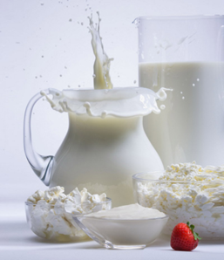
Микробиологические показатели
Сливки пастеризованные:
масса продукта (г), в которой не допускается
БГКП (коли-формы) 0.01
m пр-та., в которой не допускается патогенные, в т. ч. сальмонеллы 25
КМАФАнМ (количество мезофильно аэробных и факультативно анаэробных микроорганизмов), КОЕ/г, не более 1·105
S. aureus в 1 см3 не допускается
L. monocytogenes в 25 см3 не допускаются

Slide 61
Ингибирующие вещества - собирательное наименование химических веществ и соединений, которые препятствуют или тормозят развитие разного рода бактерий в пищевых продуктах.
К числу ингибирующих веществ относят:
Антибиотики и другие лекарственные препараты, которые могут попадать и через вымя животного.
Пестициды – химические соединения, которые используются в с/х для повышения урожайности кормовых культур, для борьбы с насекомыми(инсектициды). Как известно большинство пестицидов выводиться из организма именно с молоком.
Моющие и дезинфицирующие средства (сода, перикись)
Нейтрализующие (сода, гидроокись натрия, аммиак)
Консерванты (перикись водорода, формалин для молока). В основном используются для кормов.
Бактериофаги

Slide 62
Возможными источниками попадания ингибиторов в молоко являются: нарушения в браковке молока при лечении животных; санитарная обработка доильного и молочного оборудования; использование некачественных кормов; попадание ряда химических веществ с кормом.
Диоксины- опасные загрязнители пищевых продуктов. Обнаруживается в мясе, молочных продуктах и рыбе. Диоксины обладают способность накапливаться в коровьем молоке, где их содержание в 40-200 раз выше , чем в тканях животного.

